Slide 1
Bazy Danych i big data
Temat: Big Data
Autor: Bartłomiej Parowicz
Prowadzący: Aleksander Buczek
Kontakt: aleksander.buczek@wroclaw.wsb.pl

Slide 2
HISTORIA BAZ DANYCH

Slide 3
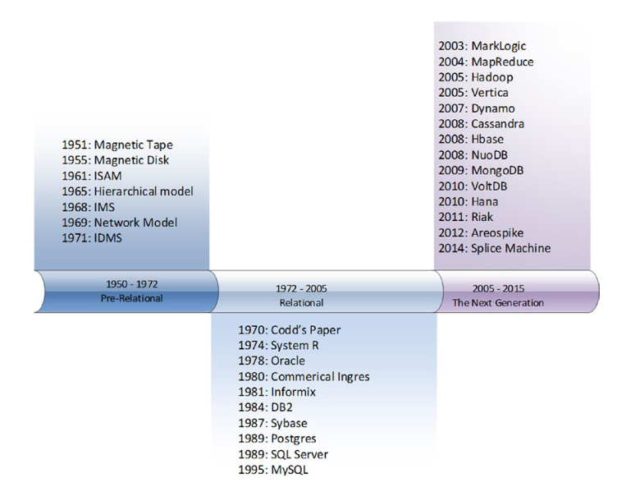
TRZY GENERACJe BAZ DANYCH
System hierarchiczny i sieciowy
System relacyjny
NewSQL

Slide 4
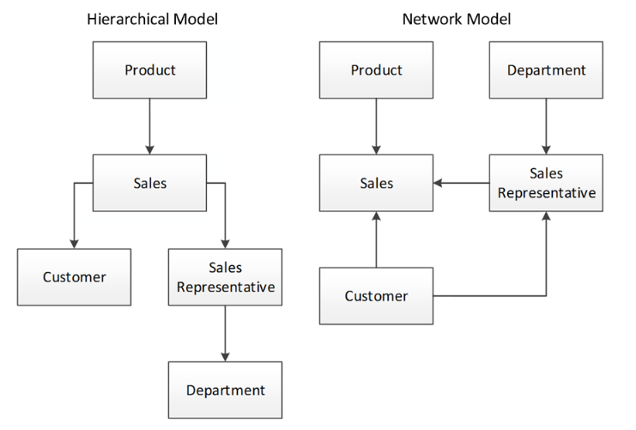
PIERWSZA GENERACJA BAZ DANYCH
Model hierarchiczny
Model sieciowej bazy danych

Slide 5
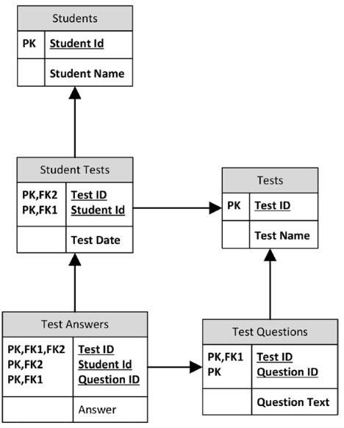
DRUGA GENERACJA BAZ DANYCH
Model relacyjny

Slide 6
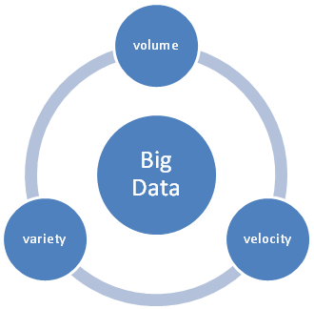
Charakterystyka danych Big Data
Volume – objętość danych
Velocity – prędkość przetwarzania
Variety – duża rożnorodność

Slide 7
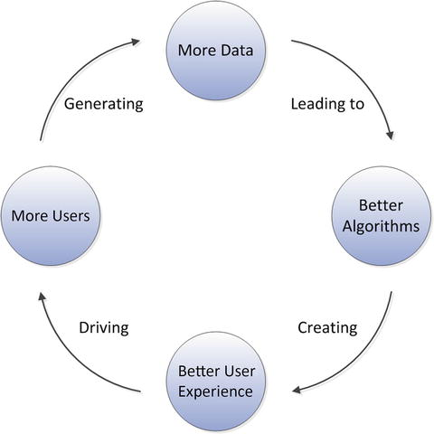
CYKL Big Data
Większa ilość danych
Lepsze algorytmy
Lepszy UX
Większa liczba użytkowników

Slide 8
GOOGLE
Pionier koncepcji BIG DATA

Slide 9
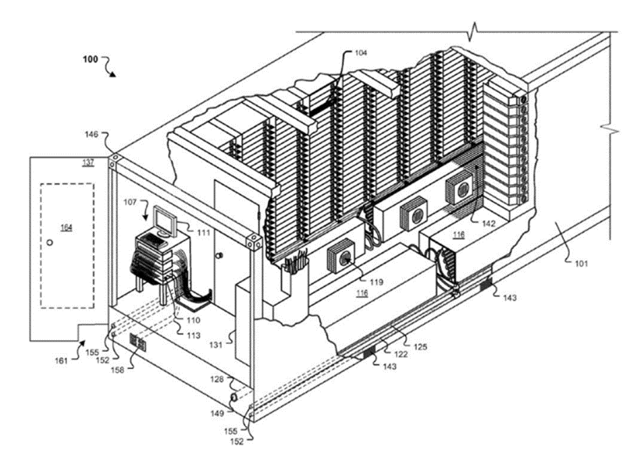
MODULAR DATA CENTER

Slide 10
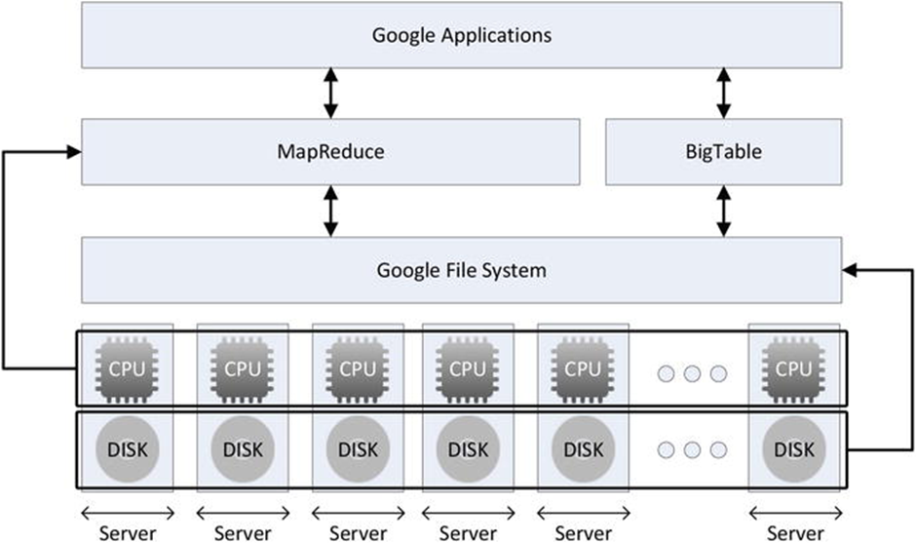
GFS

Slide 11
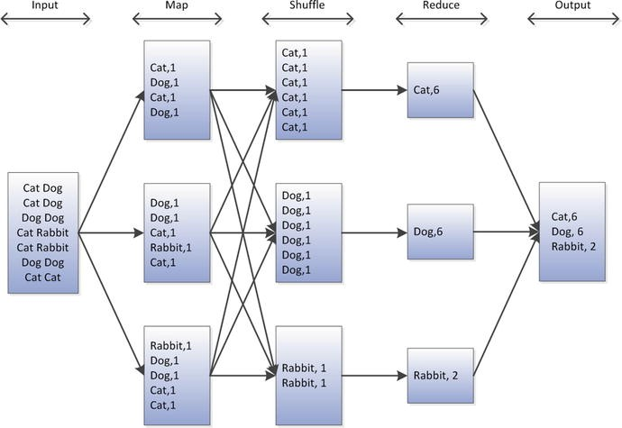
MapReduce

Slide 12
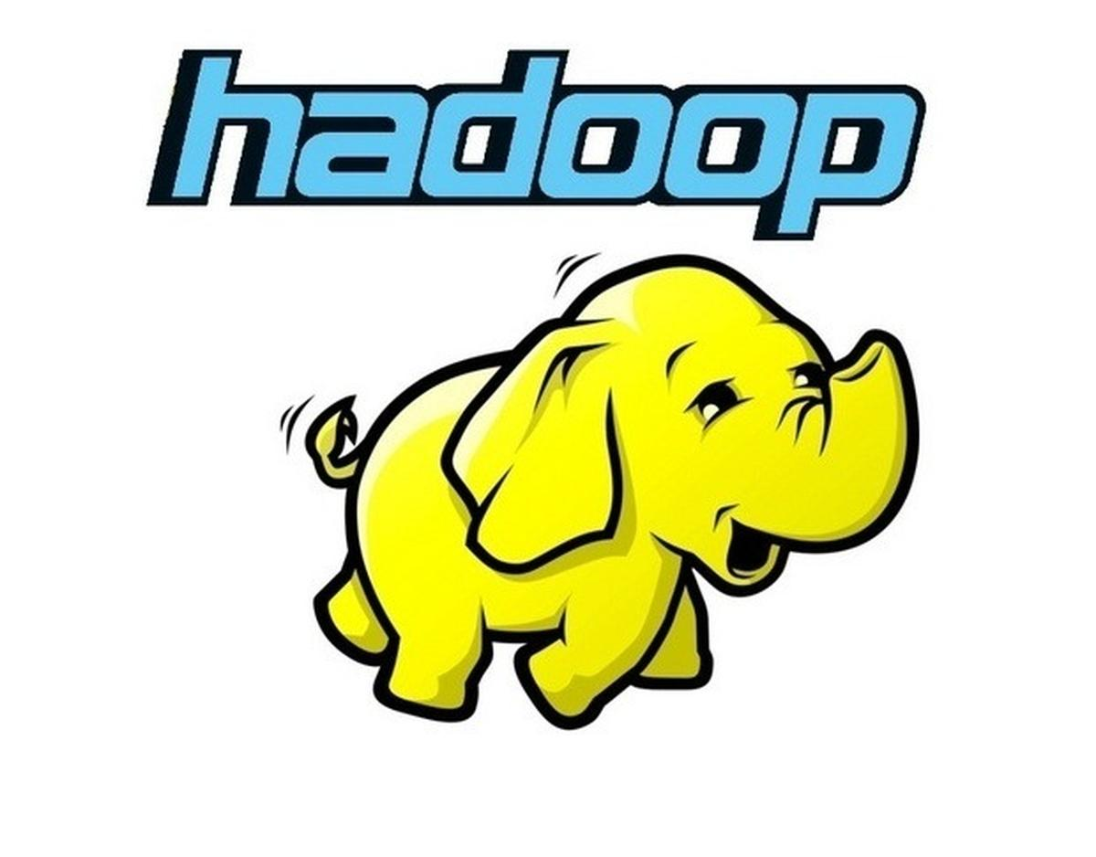
Czym jest Hadoop ?
Stos open source firmy Google
Otwarta platforma programistyczna napisana w języku Java przeznaczona do rozproszonego składowania i przetwarzania wielkich zbiorów danych przy pomocy klastrów komputerowych

Slide 13
GOOGLE vs HADOOP

Slide 14
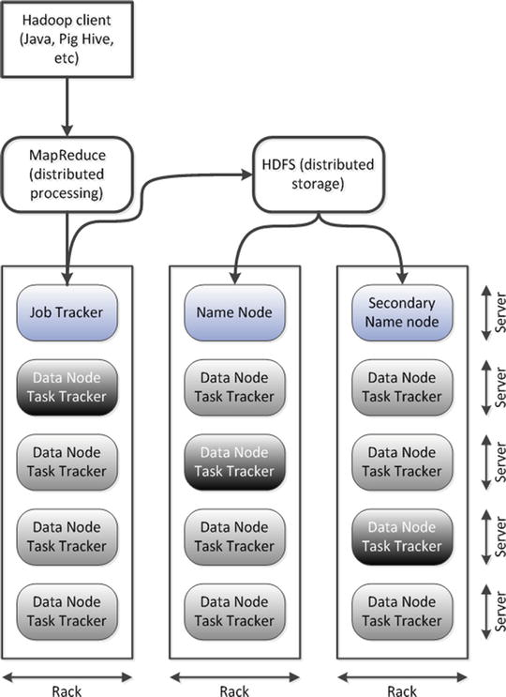
HADOOP v1.0

Slide 15
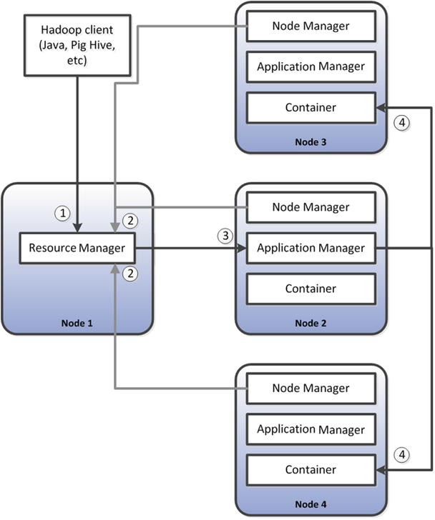
HADOOP v2.0 (YARN)

Slide 16
HADOOP v2.0 (YARN)

Slide 17
HADOOP v2.0 (YARN) – DIAGRAM SEKWENCJI

Slide 18
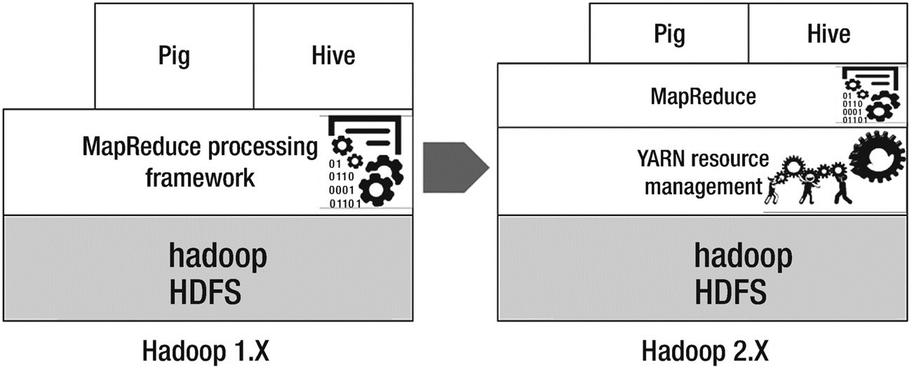
HADOOP V1 vs V2

Slide 19
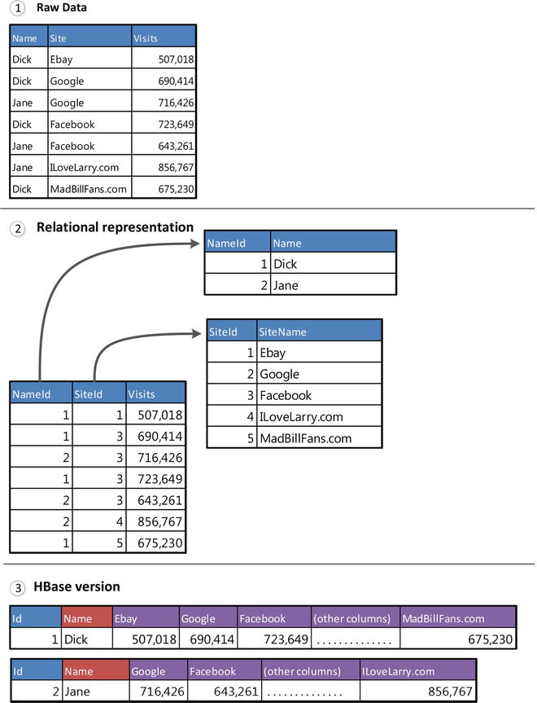
HBASE

Slide 20
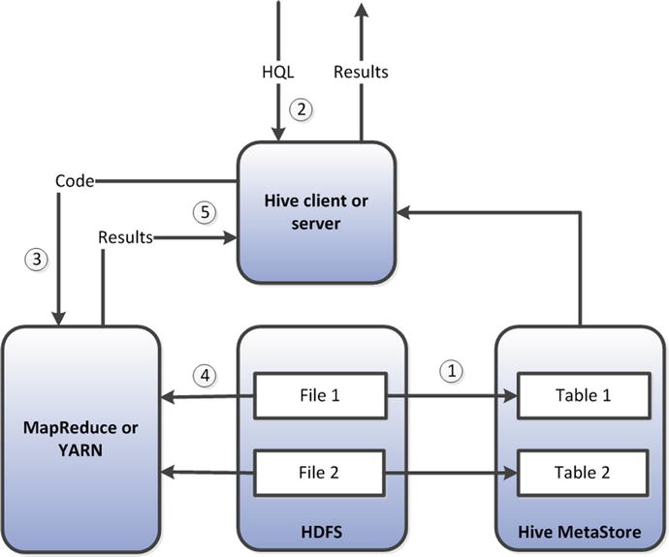
HIVE

Slide 21
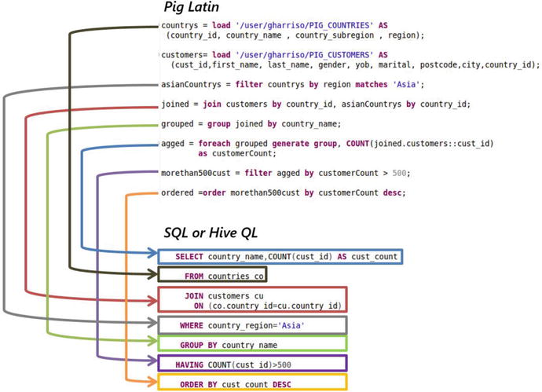
PIG vs HIVE

